Slide 1
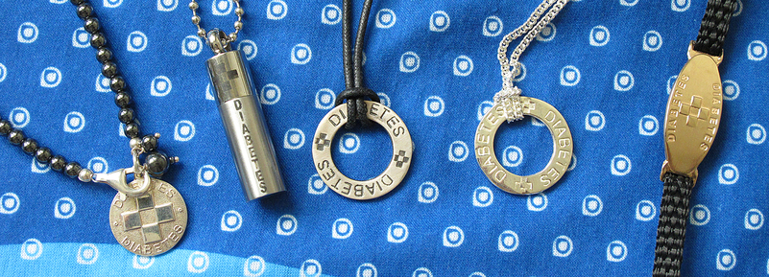
HYPERGLYKEMIA
HYPOGLYKEMIA
Happomyrkytys
Insuliinisokki

Slide 2
Hyperglykemia
eli korkea verensokeri
tavallisimpia syitä:
  liikaa hiilihydraatteja sisältävä ruoka
  liian pieni lääkeannos
  stressi
  jotkut lääkkeet nostavat verensokeria

Slide 3
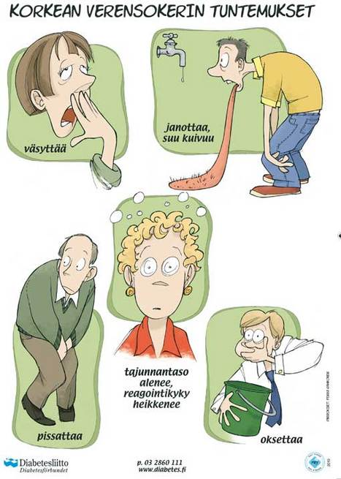

Slide 4
Hyperglykemia
ei yleensä ole kriittinen tila, mutta pitkään korkealla oleva verensokeri altistaa diabeteksen lisäsairauksille
hoitamaton hyperglykemia voi johtaa muutamassa tunnissa tai päivässä ketoasidoosiin

Slide 5
Happomyrkytys
eli ketoasidoosi
  insuliinin puute aiheuttaa ketoaineiden eli happojen kertymistä elimistöön
Oireet:
tiheä hengitys
janottaa ja pissattaa
suu kuivuu
mahaan sattuu, oksettaa
olo on väsynyt ja heikko
hengityksessä outo haju (asetoni)
Verensokeri on koholla ja samaan aikaan verestä löytyy ketoaineita
Notes:
palaminen on epätäydellistä -> sivutuotteena syntyy ketoaineita

Slide 6
Happomyrkytys
sokeri ei pääse verenkierrosta soluihin -> solut kärsivät energianpuutteesta -> solut viestittävät elimistölle, että tarvitaan lisää polttoainetta
maksassa käynnistyy sokerin uudistuotanto -> verensokeri nousee entisestään
jos insuliinin puute jatkuu, verensokeri jatkaa nousuaan ja solujen energiavaje kasvaa

Slide 7
Happomyrkytys
energiavajeen seurauksena maksa alkaa polttaa rasvakudoksen rasvahappoja
palaminen epätäydellistä -> elimistöön alkaa kertyä happoja eli ketoaineita
mitä vähemmän insuliinia, sitä enemmän rasvakudoksesta vapautuu vereen rasvahappoja ja maksasta happoja

Slide 8
Mitä happomyrkytys tekee elimistössä?
virtsaneritys lisääntyy, elimistöön tulee nesteenpuutos, verenpaine laskee, veren suola-arvot menevät sekaisin, veren pH-arvo laskee
→ tajunnan menettäminen ja kooma
voi nopeimmillaan kehittyä muutamassa tunnissa ja johtaa hoitamattomana vuorokaudessa tajuttomuuteen ja menehtymiseen
happomyrkytys on aina hengenvaarallinen tila

Slide 9
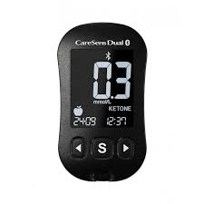
Milloin epäillä happomyrkytystä?
kun verensokeri toistuvasti yli 15 mmol/l, eikä laske normaalilla lisäinsuliinilla
jos yleistila on heikko, jo verensokeritasolla 12 mmol/l on syytä seurata tilannetta
tilanne varmistetaan mittaamalla ketoaineet virtsasta tai verestä

Slide 10
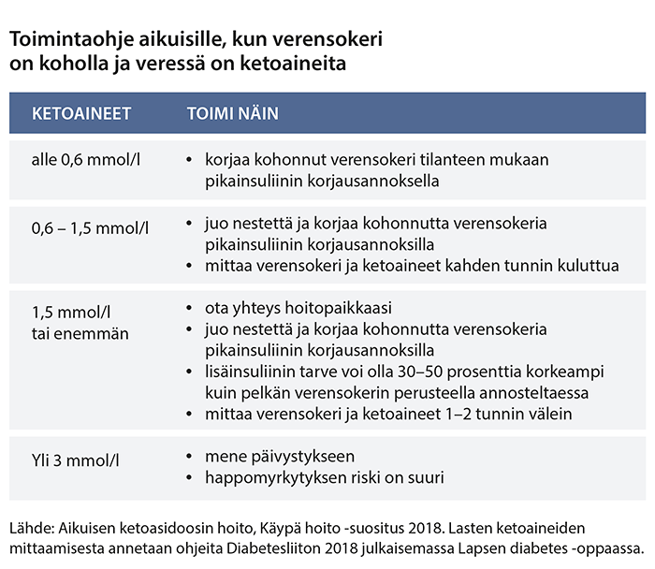

Slide 11
Hypoglykemia
eli alhainen verensokeri (alle 4mmol/l)
hypoglykemiaa esiintyy silloin tällöin tyypin 1 diabetesta sairastavilla (insuliinihoito)

Slide 12
Hypoglykemian syitä
liikunta
  "kuluttaa" verensokeria. Liikunta yksinään ei aiheuta hypoglykemiaa, vaan siihen tarvitaan pistettyä insuliinia, jota on tilanteeseen nähden liikaa.
niukka syöminen
  insuliiniannos määritellään normaalin syömisen mukaan. Jos syödään tavallista vähemmän, saadaan liian vähän hiilihydraatteja elimistöön, jolloin pistetty insuliiniannos vaikuttaa liian voimakkaasti.

Slide 13
Hypoglykemian syitä
runsas alkoholi
  alkoholi estää sokerin muodostumisen maksassa, jolloin hypoglykemian vaara suurenee
liian suuri insuliiniannos
  hypoglykemian vaara suurentunut, jos diabeteksen hoito ja insuliininannostus on viritetty liian "tiukaksi”. Vahingossa tai muusta syystä pistetty liian suuri insuliiniannos luonnollisesti johtaa helposti hypoglykemiaan.

Slide 14
Hypoglykemian oireet
monenlaisia oireita
osa johtuu pääasiassa vastavaikuttaja-hormoneiden vaikutuksista (adrenaliinioireet)
tietyt alhaisen verensokerin oireet johtuvat siitä, että keskushermoston solut eivät saa riittävästi sokeria ravinnokseen (hermosto-oireet)
adrenaliinioireet käynnistyvät ensimmäisinä, hermosto-oireet vasta, kun verensokeri laskee vielä alemmaksi

Slide 15
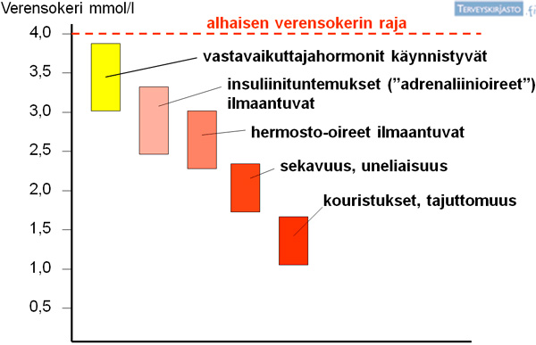

Slide 16
adrenaliinioireet alkavat, kun verensokeri alittaa tason 3,3 – 3,5
  vapina, käsien tärinä
  hermostuneisuus
  sydämentykytys (tiheä pulssi)
  hikoilu
  nälän tunne
  heikotus

Slide 17
hermosto-oireet alkavat, kun verensokeri on laskenut tasolle 2,5–2,8
  väsymys, uupumus
  keskittymisvaikeus, ajatus ei kulje
  päänsärky
  uneliaisuus
  huimaus, pyörrytys
  epätavallinen tai riitaisa käytös
  näön hämärtyminen, näkeminen kahtena
  pahimmassa tapauksessa kouristuksia ja tajuttomuus (jos verensokeri on laskenut alle 2 mmol/l).

Slide 18
Oireiden hämärtyminen
jos toistuvasti esiintyy alhaisia verensokereita, elimistö turtuu insuliinituntemuksille
vastatoimet käynnistyvät vajavaisesti, minkä seurauksena adrenaliinioireet muuntuvat ja ilmaantuvat vasta alemmilla verensokerin arvoilla
ensimmäisinä oireina voi ilmetä hermosto-oireita
on tärkeää oppia tunnistamaan nämä uudenlaiset oireet alhaisesta verensokerista johtuviksi

Slide 19
Hypoglykemian hoito
alhaisen verensokerin korjaaminen pitää aloittaa heti, kun ensimmäiset siitä varoittavat oireet ilmestyvät
hoitona nopeasti imeytyvän hiilihydraatin nauttiminen

Slide 20
Ensiapuna voi käyttää jotain seuraavista:
8 kappaletta Siripiri- tai Dexal-glukoositabletteja
kahdeksan sokeripalaa veteen liuotettuna
kaksi ruokalusikallista hunajaa tai siirappia
lasillinen hedelmätuoremehua tai sokeripitoista virvoitusjuomaa
yksi banaani
kaksi omenaa tai appelsiinia
leipää, jos sokeripitoista syötävää ei ole saatavilla
(näistä kaikki sisältää 20 grammaa hiilihydraattia)

Slide 21
Insuliinisokki
tajuttomuustila, johtuu alhaisesta ja pitkään kestäneestä verensokerista
tajuttomalle henkilölle ei tukehtumisvaaran vuoksi saa juottaa mitään
  pitää huolehtia, että asento on turvallinen
kun epäilee insuliinisokkia, pitää soittaa paikalle välittömästi ambulanssi

Slide 22
Insuliinisokin hoito
ensiapuna glukagonipistos
vapauttaa maksasta sokeria verenkiertoon
glukagonia on saatavissa apteekista kertakäyttöruiskussa (GlucaGen), joka insuliinihoidossa olevan diabeetikon on hyvä hankkia kotiinsa (resepti)
omaisten, läheisten ja tarvittaessa työtovereiden tulee perehtyä pistoksen antamiseen etukäteen

Slide 23
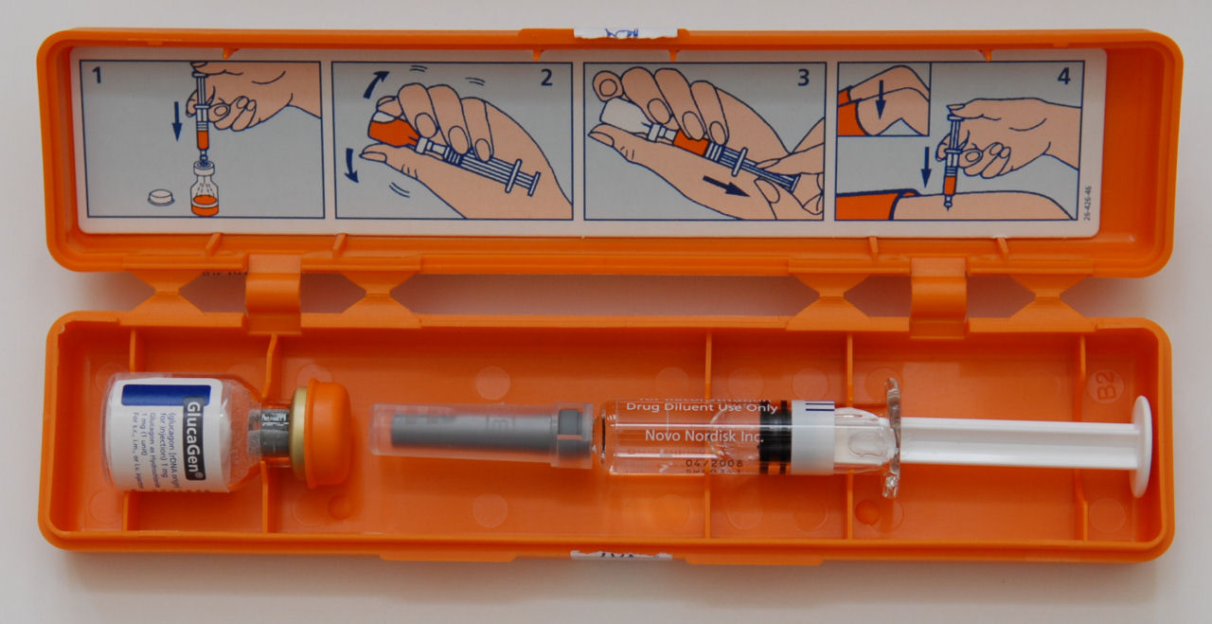

Slide 24
Insuliinisokin hoito
glukagonipistos annetaan mieluiten lihakseen (josta vaikutus alkaa nopeammin)
pistoksen jälkeen tajunta kirkastuu 10–20 minuutin kuluessa, jolloin annetaan hiilihydraattipitoista syötävää
jos tajunta ei tässä ajassa palaa, on viimeistään silloin kutsuttava välittömästi ambulanssi

